Slide 1
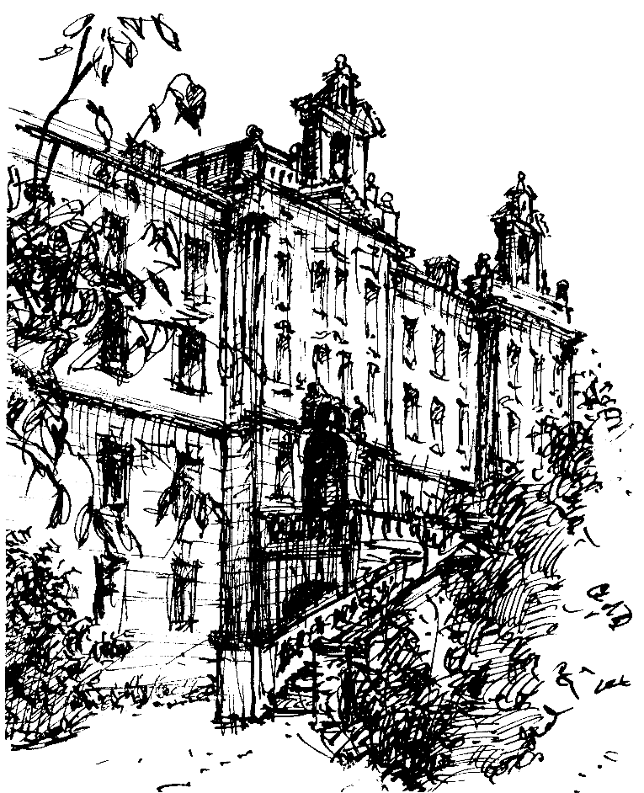
VYUŽÍVÁNÍ JEDNOTNÉHO ZADÁNÍ PRO ŽÁKY SE SLUCHOVÝM POSTIŽENÍM Střední škola, základní škola a mateřská škola pro sluchově postižené, Holečkova 4, Praha 5 Jitka Králová – zástupkyně ředitele Miroslava Černíková – zástupkyně ředitele pro odborný výcvik

Slide 2
Nová závěrečná zkouška
Úprava témat jednotného zadání pro sluchově postižené žáky
Žákům bude předložena modifikovaná verze zadání spočívající v úpravě a nahrazení abstraktních pojmů a zjednodušení formulace zadání ve všech částech NZZ – písemné, praktické ,ústní.
Písemná zkouška: v oborech, kde je do témat písemné zkoušky zařazena cizojazyčná část, nebudou sluchově postižení žáci tuto část překládat do cizího jazyka.
Praktická zkouška – samostatná odborná práce - u některých oborů např. cukrář dojde ke zjednodušení písemného zpracování samostatné odborné práce (SOP). SOP bude nahrazena jednodušší verzí a žák zpracuje následující údaje: technologický postup výrobku ze SOP, použité suroviny, normování, použité pomůcky, stroje, nástroje atd.
Témata ústní zkoušky budou modifikována, aby žák snadno porozuměl zadané otázce.
Žáci si budou moci zvolit formu zkoušení u ústní zkoušky:
Forma totální komunikace tzn. použití znakového jazyka, názornost, odezírání atd.
Formu chatování - žák bude odpovídat na vylosovanou otázku prostřednictvím chatování.

Slide 3
Uzpůsobení podmínek pro konání nové závěrečné zkoušky se bude řídit podle stupně a typu sluchového postižení :
Sluchové postižení (SP)
Skupina 1 (SP-1) - žáci se sluchovým postižením různé etiologie, kteří komunikují v mluvené češtině (tj. rozumějí mluvené češtině bez odezírání). Žáci nemají obtíže (nebo jen mírné) se čtením a porozuměním běžnému textu (bez úprav) a jejich písemný projev není důsledky postižení ovlivněn, nebo je ovlivněn mírně; žáci pracují se zadanou zkušební dokumentací bez úprav (po formální ani obsahové stránce se neliší od zkušební dokumentace pro žáky běžné populace).
Skupina 2 (SP-2; SP-2-A) - žáci se sluchovým postižením nebo žáci se souběžným postižením více vadami různé etiologie, kteří komunikují v mluvené češtině (k porozumění mluvené češtině musejí odezírat) s možnou podporou dalších komunikačních systémů odvozených od českého jazyka a uvedených v zákoně č. 155/1998 Sb., o komunikačních systémech neslyšících a hluchoslepých osob, ve znění pozdějších předpisů. Žáci mají vážnější obtíže se čtením a porozuměním běžnému textu (bez úprav) nebo se psaním (po jazykové stránce); pracují s upravenou zkušební dokumentací. Na základě doporučení školského poradenského zařízení.
Skupina 3 (SP-3-T; SP-3-T-A) - žáci se sluchovým postižením (převážně žáci prelingválně neslyšící) nebo žáci se souběžným postižením více vadami různé etiologie, kteří za svůj mateřský jazyk považují český znakový jazyk. Žáci primárně komunikují českým znakovým jazykem, případně komunikují prostřednictvím jiného komunikačního systému, který není odvozen od českého jazyka; pracují s upravenou zkušební dokumentací. Žáci vykonávají modifikovanou zkoušku.

Slide 4
UZPŮSOBENÍ PODMÍNEK PRO KONÁNÍ NOVÉ ZÁVĚREČNÉ ZKOUŠKY
Podpůrná a vyrovnávací opatření podle vyhlášky č. 73/2005 Sb., ve znění pozdějších předpisů
Možnosti používání kompenzačních pomůcek
Navýšení časového limitu písemné zkoušky o 30 minut
Navýšení časového limitu na přípravu ústní zkoušky o 100%
Komunikace formou chatování navýšení o 100%
Doporučení SPC pro sluchově postižené žáky – rozsah a zařazení do skupiny sluchového postižení
Doporučení PPP pro žáky s kombinovaným postižením
Čerpání poznatků z předchozích závěrečných zkoušek

Slide 5
Úprava vzdělávání dětí, žáků a studentů se speciálními vzdělávacími potřebami dle Školského zákona 561/2004 Sb. § 16 bod 2 odst. c
Děti, žáci a studenti se speciálními vzdělávacími potřebami mají právo na vzdělávání, jehož obsah, formy a metody odpovídají jejich vzdělávacím potřebám a možnostem, na vytvoření nezbytných podmínek, které toto vzdělávání umožní, a na poradenskou pomoc školy a školského poradenského zařízení. Pro žáky a studenty se zdravotním postižením a zdravotním znevýhodněním se při přijímání ke vzdělávání a při jeho ukončování stanoví vhodné podmínky odpovídající jejich potřebám. Při hodnocení žáků a studentů se speciálními vzdělávacími potřebami se přihlíží k povaze postižení nebo znevýhodnění. Délku středního a vyššího odborného vzdělávání může ředitel školy ve výjimečných případech jednotlivým žákům nebo studentům se zdravotním postižením prodloužit, nejvýše však o 2 roky.

Slide 6
ROZDĚLENÍ UČEBNÍCH OBORŮ VE ŠKOLE
Obory SOU – H obory tříleté Cukrář 29-54-H/01 | Obory OU – E obory tříleté Potravinářská výroba 29-51-E/01 ŠVP: Cukrářské práce
Pekař 29-53-H/01 | Stravovací a ubytovací služby 65-51-E/01 ŠVP: Kuchařské práce
Kuchař – číšník 65-51-H/01 ŠVP: Kuchař | Šití oděvů 31-59-E/01
Čalouník 33-59-H/01 ŠVP: Čalouník a dekoratér | Malířské a natěračské práce 36-57-E/01
Krejčí 31-58-H/01 | Truhlářská a čalounická výroba 33-56-E/01 ŠVP: Truhlářské a čalounické práce
Malíř a lakýrník 39-41-H/01
Strojní mechanik 23-51-H/01

Slide 7
Příklady upravené verze nové závěrečné zkoušky
obor 29-51-E/01 Potravinářská výroba ŠVP Cukrářské práce – varianta ústní zkoušky
JZZZ – CKP
Odborné otázky/úkoly:
- Kynuté listové těsto
charakterizujte kynuté listové těsto
popište vývěr a úpravu surovin
popište výrobní postup těsta a přípravu pagáčků
- Kypřící prostředky
- druhy kypření a kypřících prostředků
- jejich použití v cukrářské výrobě
Otázka ze světa práce: Podmínky zaměstnání – Na co byste se měl/la zeptat než nastoupíte do
zaměstnání.
PO ÚPRAVĚ:
Odborné otázky/úkoly:
- Kynuté listové těsto
charakterizujte kynuté listové těsto
z jakých surovin se kynuté listové těsto vyrábí a jak se tyto suroviny upravují
popište výrobní postup kynutého listového těsta
popište výrobní postup pagáčků
- Kypřící prostředky
- jak znáte druhy kypření, jejich použití v cukrářské výrobě
- jaké znáte kypřící prostředky, jejich použití v cukrářské výrobě
Otázka ze světa práce: Podmínky zaměstnání – Na co byste se měl/la zeptat než nastoupíte do
zaměstnání.

Slide 8
Příklad upravené verze učebního oboru
33-59-H/01 Čalouník
ŠVP Čalouník a dekoratér
33 – 59 – H / 01 – čalouník
Ústní zkouška
Téma č. 1 (T – 8337) - Historie čalounické výroby, rozdělení čalounění
Zadání
Odborné otázky/úkoly:
Historie čalounické výroby, rozdělení čalounění
Popište, jaké materiály se používaly při čalounění v 17. století
Popište, jaké byly změny použitých materiálů až do dnešní doby
Popište, jaký je rozdíl mezi čalouněním soudobým a klasickým – jaké se používají materiály
Popište technologický postup - čalounění ploché
Popište technologický postup - soudobé čalounění
Bezpečnost a ochrana zdraví při práci
Otázka ze světa práce:
Informace o zaměstnání
Kde najdete informace o volných pracovních místech (ve Vaší profesi)? Znáte nějaké noviny nebo webové stránky s nabídkou volných míst?

Slide 9
Příklad upravené verze učebního oboru
33-59-H/01 Čalouník
ŠVP Čalouník a dekoratér
Písemná zkouška
Téma č. 2 (T – 6632) – Sedačka – taburet
Zadání
Celkem za téma včetně testu počet bodů: 200
Sedačka – taburet počet bodů: 160
Úkol č.1 počet bodů: 70
Narýsujte bokorysný řez taburetem v měřítku M 1:2
Úkol č.2 počet bodů: 25
Na výkrese označte všechny materiály a rozměry okótujte
Úkol č.3 počet bodů: 50
Napište technologický výroby taburetu.
Úkol č.4 počet bodů: 15
Vyjmenujte jaké nářadí, stroje a nástroje použijete při výrobě taburetu.
Doplňující informace:
Typ čalounění – pevné čalounění s pružinami a vazbou. Výška pružin 90mm, jako tvarovací vrstva – použitý materiál – pojená PUR pěna výška 20mm, PUR pěna 50mm, syntetické rouno o hustotě 100g/m2, jako izolační vrstva je použita netkaná textilie a pryžokos slisovaný.
Rám kostry je vysoký 20mm .
Další odborná oblast počet bodů: 10
Úkol č.1 počet bodů: 5
Vyjmenujte všechny druhy pružin a jejich použití v čalounické výrobě
Úkol č.2 počet bodů: 5
Popište rozvolňovací stroj, jeho části a použití v čalounické výrobě a jaké materiály jsou na stroji zpracovány. Bezpečnost práce na rozvolňovacím stroji.

